Slide 1
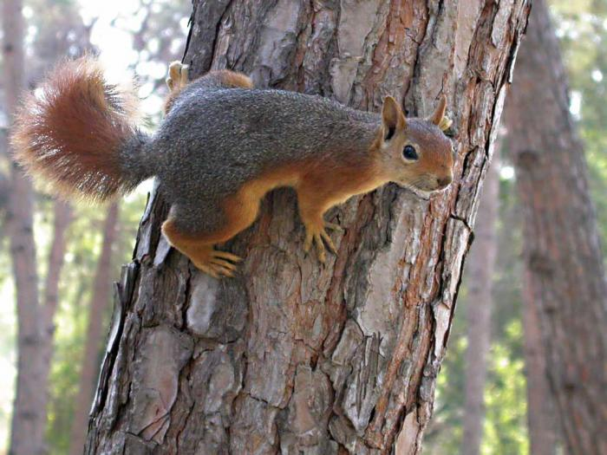
Зверька узнаем мы с тобой
По двум таким приметам:
Он в шубке серенькой зимой,
А в рыжей шубке — летом.
(Белка).

Slide 2
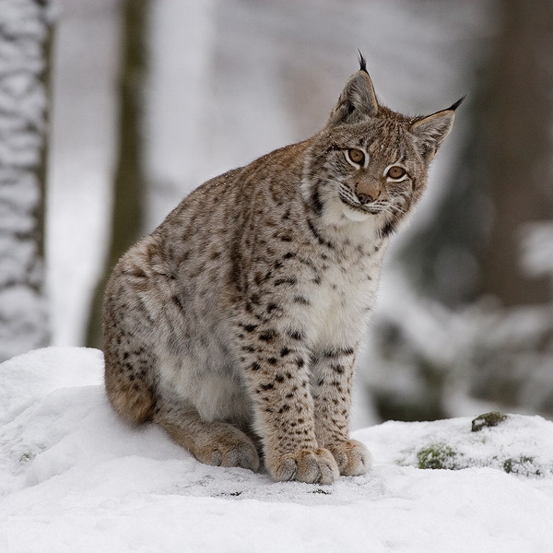
Из малых кошек, из пятнистых,
А на ушах, представьте, кисти!
Короткий хвост. Не скажешь «брысь»,
Она ведь хищник грозный… (Рысь)

Slide 3
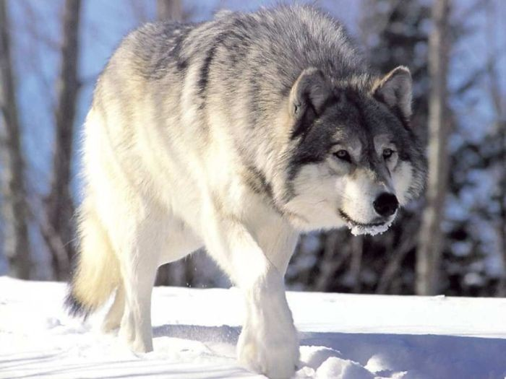
Предок всех собак, поверь,
Этот серый хищный зверь.
Знает в овцах, козах толк
Страшный, хитрый, лютый… (Волк)

Slide 4
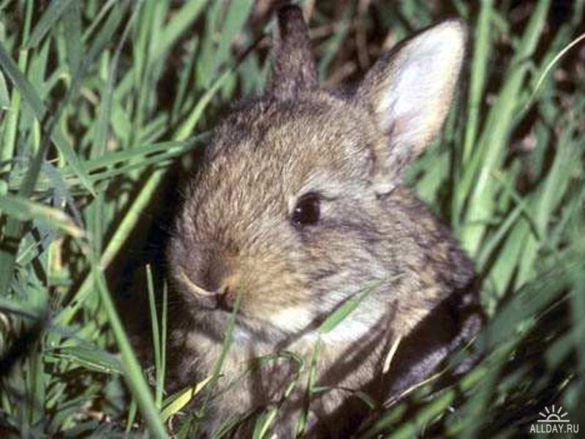
Уши длинные, несмелый.
То он серый, то он белый.
То бежит, а то уж скачет,
Куцый хвост от волка прячет.
(Заяц)

Slide 5
Родственник домашней хрюшке,
Хоть стоячие есть ушки.
С пятачком. Большой. Всеядный!
А ещё он дикий, стадный.
(Дикий кабан)

